Slide 1
搜索与数据挖掘相关技术简介
云瞻信息科技有限公司

Slide 2
搜索技术
搜索系统的构成
数据收集/网络爬虫
数据预处理
索引
搜索算法
搜索关键词预处理
排序
其他搜索相关的问题

Slide 3
搜索技术－搜索系统的构成
数据收集/网络爬虫
数据预处理
建索引，更新索引
搜索算法
搜索关键词预处理
索引
排序
用户行为
Google, 从网页变化到索引更新，4 分钟

Slide 4
搜索技术－数据收集/网络爬虫
网络爬虫：
网页更新速度取样统计
在计算能力有限的情况下去尽快发现尽量多的新网页
Mapreduce网络爬虫
Mapper：抓取数据
Reducer：去重复网页

Slide 5
搜索技术－数据预处理
目的：过滤数据与结构化数据
分类与回归分析
是否为垃圾（spam）：30％－40％网页为垃圾
数据类目
数据质量
属性提取
网页中的重要关键词，地点，等等
品牌，颜色，等等
全局关系
热门程度
Page ranking
产品化

Slide 6
搜索技术－建索引
分词（tokenizer／segmentation/tagging）:词，词组，权重
倒排索引数据结构
词典＋posting lists
索引压缩
词典：去掉无用的bits将词连成一起，用指针指向开头。
posting list：记录文档ID的差，而非ID本身。Variable byte codes， Gamma codes，等等。
Posting list 跳跃
支持快速跳到一个文档ID,而非一个个扫描
索引分块
目的：当索引太多不能放入内存中，或索引扫描时间太长。
随机分：同一个搜索在所有索引中都必须进行。效率低。
按一定类目分：可以提高搜索效率，但搜索类目需要已知。
MapReduce 建索引，并分块
Mapper:将文档分解为“词->文档ID”
Reducer:将“词->文档ID”合并为“词->文档ID1，文档ID2，文档ID3...”，再转换为反转索引所需数据结构。Reducer的数量为索引的块数。

Slide 7
搜索技术－索引更新
快速更新索引的常用方法（solr实现方法）
索引的数据结构决定了建索引非常耗时
索引分为主索引和delta索引，搜索时将两部分结果合并
少量改动：重建delta索引，每个文档标注为add, delete, update
大量改动：重建主索引
新方法
Updating an inverted index in a real time fashion, Patent, MSR, 2011

Slide 8
搜索技术－搜索算法
与搜索：
每个关键字一个指针，指向posting list中的一个文档ID，每次将最落后的指针前进到max(自己下一个文档ID，最前面的指针的文档ID）。
快速，但可能有大量搜索没有结果，10％甚至更多。
逐渐删词来做重新搜索（Amazon/eBay）：关键问题是按什么顺序删词（词的权重）。
或搜索
慢，但搜索基本都有结果。

Slide 9
搜索技术－搜索算法
或搜索快速算法：返回Top K个分数最高的文档ID
Doc at a Time
一次处理完一个文档
类似与搜索，但记录下目前Top K中的最低分，每次用权重上限值估计分数，直接跳过不可能的文档ID。
Term at a Time
一次处理完一个关键字
先处理权重高的关键字的posting list。如果剩下的关键字无法改变Top K的排序（用权重上限值估计），停。
Segment at a Time
一次处理完一个子矩阵
先处理权重高的子矩阵。如果剩下的子矩阵无法改变Top K的排序，停。

Slide 10
搜索技术－搜索关键词预处理
提取词干(stemming)
过度提取词干对搜索相关度可能不好。Google几乎不作词干提取。电商的搜索往往只有一种有必要，就是单复数的匹配。
拼写校对
每个词或词组与常见词的相似度。或是看用户得修改习惯。
分词
搜索关键词修改(query expansion)
可以根据用户输入与修改搜索关键词的序列来发现近意词。例如：notebook case -> laptop case -> laptop bag
分类
搜索关键词类目。
属性提取
品牌，颜色，地点，等等。
例子：New York Avenue, Washington

Slide 11
搜索技术－排序
排序一般为两步：
找出相关的文档，一般使用线性的打分方法，对匹配的词加上其权重
词的权重并非简单地来自于tfidf，可以来自于人工词库，常见的搜索，点击和购买。
同一个词在不同的地方出现，权重可能不同。
根据对搜索结果排序好坏的衡量标准，进行文档的再排序
考虑的要素：
热门程度／质量／历史点击量
关键词相关性
其他要素，产品价格，竞价，词的位置关系，spam
排序学习
根据对搜索结果排序好坏的衡量标准，训练一个排序模型函数，去近似好的排序结果。
Notes:
排序学习 MSR case

Slide 12
搜索技术－搜索相关
搜索相关应用
广告：搜索广告与显示广告
推荐：推荐相似产品或者相关产品
个性化：个性化不是应用，而是数据＋方法，可以用在搜索，广告，推荐，分类，等等之中。
个性化
根据历史数据发现用户的爱好。
根据用户最近的行为发现用户最近感兴趣的东西或者类目。
例如用在搜索关键词分类上：
用户搜索“mac”，分类发现可能为化妆品或是电脑。但如果用户为女性，更可能为化妆品，男性则时电脑。而用户刚刚搜索或浏览了和化妆品相关的类目，则更可能为化妆品。

Slide 13
搜索技术－广告
自己的流量
如何在同样的流量下最大化收益。和普通搜索比主要的问题在于竞价与相关性／质量的折中优化。竞价高但相关性／质量差的不一定带来最大营收。
根据商业需要，可以在最大化收益和用户体验之间找平衡点。
买来的流量
如果对广告显示做segmentation，发现并提高其点击率与利润。并动态调整相应竞价的价格，以保证利润为正，并同时优化利润。
Segmentation已经不是简单的用户segmentation，包括：用户的各种信息包括历史行为，显示网页的信息，显现广告的信息，竞价的价格。可以用这些信息来预测点击率和利润。
提高点击率的办法就是在哪种情况下打哪个广告的问题，以及怎么打。
如何利用已知的数据对未知的数据来提高其点击率与利润。

Slide 14
搜索技术－推荐
和显示广告技术类似，但更容易，因为相当于在自己网页上做广告，更多的数据＋免费的流量
不同的情况下推荐不同的产品
不同的情况
什么样的卖家，最近做了什么，在什么地方推荐（搜索页面，产品页面，email，等等）
不同的产品
相似的产品：dell laptop 与 macbook
相关的产品：例如，手机与配件，上衣与裤子
相似的产品与相关的产品的组合
方法：
根据用户历史行为去预测用户目前的行为下面最可能做什么，包括，类目，关键词，产品，等不同的级别。
简单方法：只看当前页面，来预测用户下面的行为。
个性化：看用户的信息与历史行为，包括当前页面，来预测用户下面的行为。

Slide 15
数据挖掘与机器学习技术
方法分类
无监督学习
监督学习
半监督学习
主动学习

Slide 16
数据挖掘与机器学习技术－方法分类
基本统计(statistics)
均值，方差，分布与概率密度估计，显著性检验。
无监督学习(unsupervised learning)
处理无标签的数据，例如，聚类，减维。
对无标签的数据假设统计分布，用最大似然法或是最大后验概率法来估计分布参数。
监督学习(supervised learning)
让机器通过一系列观察到的有标签的数据来近似出其背后产生出这些数据的函数，并用这个近似的函数来预测未来新出现的数据的标签。

Slide 17
数据挖掘与机器学习技术－方法分类
半监督学习(semi-supervised learning)
由于有标签的数据往往难以得到，可以使用大量无标签的数据来提高监督学习得预测准确率。
主动学习(active learning)
在数据得到标签的代价很大的情况下，逐步选择最有代表性的数据来得到标签。
强化学习(reinforcement learning)
在一定时间段内，如何去利用有限的机会去不断地学习来提高准确率，让总的积累的收入最大化。根本问题是在利用已知和探索未知之间找最佳点。
更复杂的情况：每一个预测与相应的动作会影响以后碰见的情况（需要做预测的数据改变了）。
多代理强化学习／博弈论：互相学习，学习的对象函数为动态变化的。

Slide 18
无监督学习
聚类(clustering)：总结减少数据，往往可以帮助监督学习提高准确率。
减维(dimension reduction)：总结减少维度
线性无新特征生成：特征选择(feature selection)
线性有新特征生成：principle component analysis
非线性：发现空间曲面,并找出数据在这个新的面上的坐标,使得数据更好地被表达。
聚类＋减维共同进行(co-clustering):往往可以有更好的聚类效果
spectral clustering
对无标签的数据假设一定的统计分布，用最大似然法或是最大后验概率法来估计分布参数，以达到类似监督学习的方法。
效果比监督学习差。

Slide 19
监督学习
数据：
训练数据：大量有标签（类目或数值）的数据。可以有少量错误标签。
测试数据：少量有标签的数据，但不同于训练数据。最好不要有错误标签。
在线预测数据：在线的无标签新数据，需要用模型来预测其标签。
监督学习过程：
训练模型：通过训练数据来找到近似的函数。
测试模型：通过测试数据来测试其预测准确率。
在线预测：预测准确率达到要求后，在线对新出现的数据进行预测。
数据取样：无论训练数据或是测试数据都要尽量随机从真实数据中抽取。数量一般越大约好。
方法：分类，回归

Slide 20
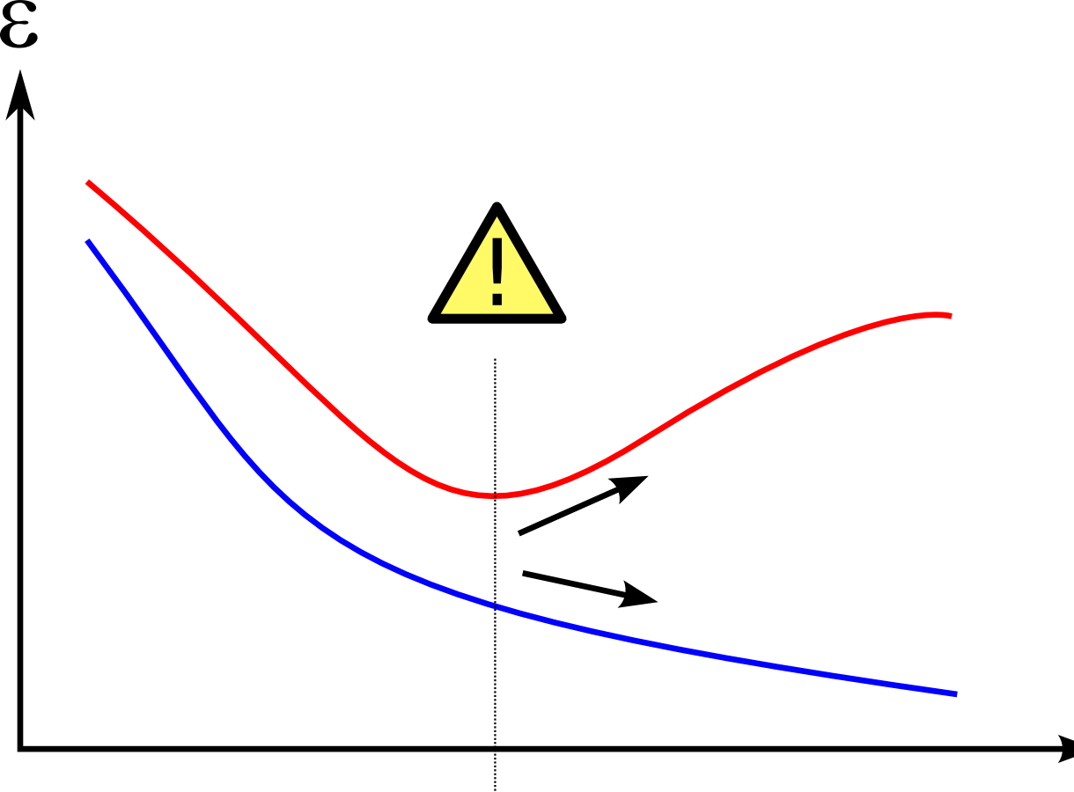
监督学习
过度拟合，不足拟合，与模型复杂性：
训练错误率：模型对训练数据集的预测错误率。
测试错误率：模型对测试数据集的预测错误率。
在线错误率：和测试错误率近似。
模型复杂度：当模型函数将空间分得越细，复杂度越高。通常参数越多，复杂度越高。数据量越大，模型复杂度可以越高。
当近似的函数的训练错误率很小，而测试错误率缺偏大时，模型函数出现了过度拟合。其在线预测错误率也会变高。这说明模型函数的复杂度太高，变量太多。
避免：数据量小的时候用交叉验证（cross validation）来做模型选择。数据量大的时候用第二个测试数据集来做模型选择。
最佳点
错误率
测试错误率
训练错误率
模型复杂性

Slide 21
监督学习-分类
分类为监督学习的一种，就是数据的标签为类目的特殊情况。
方法名称 | 训练速度 | 分类速度 | 准确率
K最近邻 （搜索引擎） （非线性） | 快（就是建索引） | 一般，数据量越大越慢 | 数据量少则准确率差，数据量大准确率一般。 准确率决定于数据相似度的计算。而相似度的定义本身就是个难题。
支持向量机 （线性或非线性） | 线性快 非线性非常慢 | 线性较快 非线性较慢 | 线性较好，非线性好。更适合二分类问题。多分类问题效果一般。准确率对模型参数值的设置敏感度高。
朴素贝叶斯 （线性） | 快 | 快。结合快速搜索算法后非常快。 | 较好。二分类多分类问题都合适。但更适合离散数据如文字。
决策树 （非线性） | 非常慢 | 较快 | 可以很好，但非常容易过度拟合。模型选择费时。否则效果差。
Boosting(多个同类模型的线性组合) （线性或非线性） | 慢，或非常慢 | 一般 | 目前最先进的模型，理论上可达到的准确率最高，但可能会过度拟合。模型选择费时。

Slide 22
监督学习－非独立数据分类
实例：用户行为
Search: iphone (用户在搜索 Smart Phone)
ViewCategory: Smart Phone
Search: htc phone (用户在搜索 Smart Phone)
Search: case (用户在搜索 ？？？)
Search: iphone case (用户在搜索 Smart Phone Case)
ViewCategory: Smart Phone Case
当数据为一个时间序列上的连续事件时，“case”的类目标签就和前面事件相关。
方法：
隐马尔可夫模型
条件随机场
也可用前面的类目标签作为先验概览。

Slide 23
半监督学习
数据：
训练数据：少量有标签的数据。大量无标签的数据。
测试数据：少量有标签的数据。
在线预测数据：在线的无标签新数据。
半监督学习过程
训练与测试模型：
通过有标签训练数据来训练模型。
用模型对无标签的数据进行预测，使用预测结果作为数据标签。可以只使用高信心值的数据标签。
重复以上两步多次，直到测试准确率不再提高。
在线预测：在线对新出现的数据进行预测。

Slide 24
主动学习
数据：
训练数据：少量有标签的数据。大量无标签的数据。
测试数据：少量有标签的数据。
在线预测数据：在线的无标签新数据。
半监督学习过程
训练与测试模型：
通过有标签训练数据来训练模型。
用模型对无标签的数据进行预测，找到预测信心值最低的一批数据，手工标注其标签。
重复以上两步多次，直到测试准确率达到要求或者手工工作量到限。
在线预测：在线对新出现的数据进行预测。

Slide 25
谢谢！
问题、建议

Slide 26



快速贝叶斯分类器
朴素贝叶斯＋准确率优化＋快速搜索算法
朴素贝叶斯：F为一个关键字或词组
p(C=c)叫做先验概率；P(C|F1,...,Fn)叫做后验概率；p(F1,...,Fn|C)叫做似然函数；p(F1,...,Fn)叫做证据。
其中，p(C=c)=此类数据数量／全部数据数量，p(Fi=fi|C=c)=此类中关键字为fi的数量／此类中全部关键字的数量。最可能的类目为第三个公式右边值最大的类目。

Slide 27
快速贝叶斯分类器
准确率优化
分类树上概率的平滑：来反映相似类目的概率上的相近性。具体就是叶子类目的拟然函数为其拟然函数于其祖先的拟然函数的线性组合。
先验概率的权重加强，与关键字的拟然函数权重调整。
w
wi

Slide 28
快速贝叶斯分类器
快速搜索算法
过程
内存中记录一个关键字和类目的矩阵，结构类似反转索引。其中每个数组为一个关键字出现过的所有类目。
每个关键字一个指针，指向数组中的一个文档ID。
记录下目前Top K中的最低分，每次用关键字概览的上限值估计分数，直接跳过不可能的文档ID。
返回最好的K个类目。
实验
比普通的朴素贝叶斯快2－20倍而准确率不降低，当类目总数为3000-30000之间，K=1-5之间。
当训练数据集为几百万时，比K最近邻（搜索引擎）快10-30倍，准确率高一些。
比支持向量机快5－10倍，准确率基本一样。

Slide 29
应用
商品分类：
输入训练数据格式：商品ID，商品名称，类目
（通常无重复）
输入在线预测数据格式：商品名称
输出：可能的类目按概率从大到小排序
搜索关键词分类
对于常见搜索关键词，使用历史数据的类目分布
对于不常见搜索关键词，使用贝叶斯模型
输入训练数据格式：关键词，类目，权重（0，1］
（通常使用点击数据。可以有重复，可以无权重，权重默认为1。权重可以简单设为此类目本次点击的点击率＝1／此类目显示产品数量）

